Slide 1
Ценность здоровья - одна из самых главных ценностей семьи (мастер – класс)

Slide 2
«Если ты думаешь на год вперёд - посади семя.
Если ты думаешь на десятилетие вперёд – посади дерево.
Если ты думаешь на век вперёд – воспитай человека»
(народная мудрость)

Slide 3
Есть такое огромное счастье, которое питается солнцем, балуется физкультурой, любит свежий воздух и пьёт чистую воду. Оно всю жизнь сражается с болезнями ! У него сам Минздрав в друзьях! Знаете…оно дороже денег и полезнее золота. Это большущее счастье, и когда его не замечают, значит, оно есть!

Slide 4
ЗДОРОВЬЕ

Slide 5
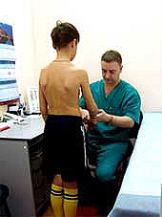

Slide 6
Здоровье детей – забота всех. Это одна из самых главных ценностей семьи и общества в целом. Поэтому проблему здоровья детей надо решать комплексно и всем миром.

Slide 7
Зоны риска
Голова – высокие учебные нагрузки, большое количество домашних заданий – переутомление, неврозы, головные боли…
Глаза – зрение, большие нагрузки при чтении, компьютеры, телефоны, мелкий шрифт в учебниках – миопия
Позвоночник – сколиоз (искривление позвоночника - «рак ортопедии») – проблемы с межпозвонковыми дисками, невралгии (защемление нервов), проблемы органов грудной и брюшной полости (сердце, лёгкие, органы пищеварения)…
ЖКТ – проблемы с пищеварением, гастриты, язвы, колиты, холециститы…

Slide 8
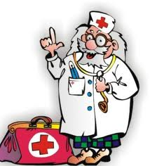
Медицинский осмотр класса 2009-2010 учебный год:
Заболевания ЖКТ
Сколиоз
Миопия
Проблемы с неврологией

Slide 9
За воспитание детей, как и за их здоровье, несут ответственность родители, а все другие социальные институты призваны помочь, поддержать, направить и дополнить их воспитательную деятельность, но не более

Slide 10
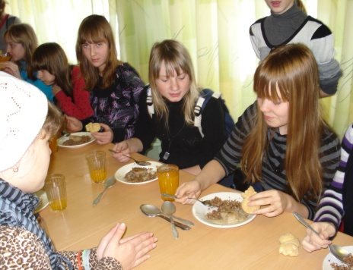
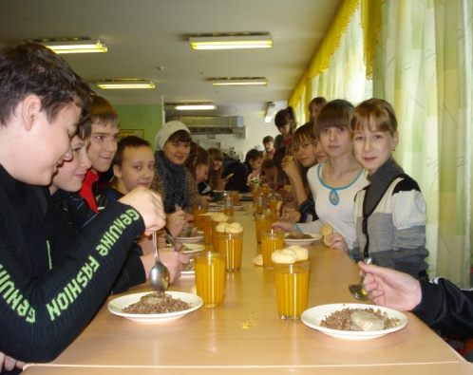
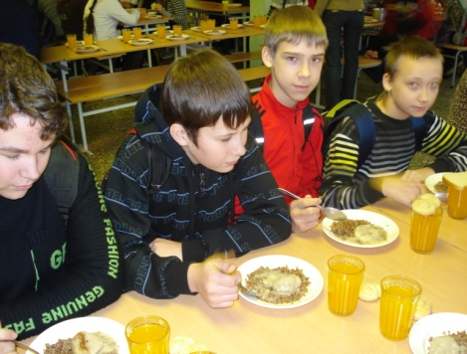
Охват «горячим» питанием учащихся класса
Октябрь 2009 года: Ноябрь 2009 года:
60% - охват питанием 78% - охват питанием
Декабрь 2009-декабрь 2010
Охват «горячим» питанием - 100%

Slide 11
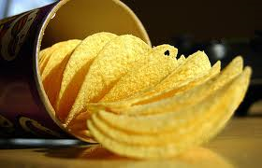
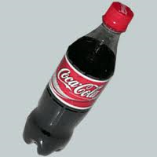
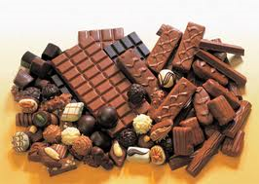
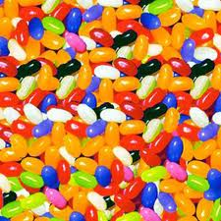
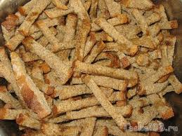
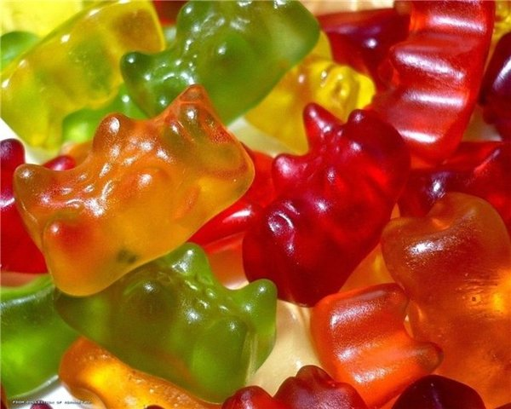
«ВРЕДНАЯ ВКУСНЯТИНА»

Slide 12
«+»
Красиво
Вкусно
Быстро
Везде продаётся
«-»
Калорийны
Опасны для здоровья
(кариес, аллергия, проблемы с обменом веществ, нарушения в пищеварительной системе…)
Привыкание

Slide 13
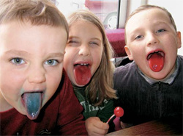
Чупа-чупсы, мармелад, жевательные конфетки…
В них содержится огромное количество сахара, химические добавки, красители, заменители..

Slide 14
Е – добавки…
Аллергии
Аномалии развития плода
Онкология
Отравления (вплоть до летального исхода)
Повышенная возбудимость ЦНС
Гипоксия тканей и органов
Заболевания ЖКТ
Истощение запасов серотонина в коре головного мозга
Развитие маниакальной депрессии, припадков паники, насилия (при чрезмерном употреблении)

Slide 15
ЧИПСЫ
картофельный крахмал
+
растительное масло
Нарушение пищеварения и обмена веществ (ожирение), проблемы с кожей, кариес, атеросклероз, остеохондроз, торможение нормального роста костей, развитие сердечных заболеваний …

Slide 16
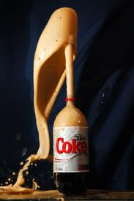
В данном опыте ментос выступил как катализатор, который запустил такую реакцию. Можно сделать вывод - Кока Колу лучше не закусывать, т.к. вещество-катализатор может находится еще в каком-либо продукте.
КОКА-КОЛА + МЕНТОС =???
Благодаря наличию в коле ортофосфорной кислоты, колу можно использовать как:
Очиститель от накипи
Растворитель лака
Очиститель от ржавчины
Для мытья стёкол
Удаляет пятна с фаянса
Растворяет ноготь человека за 4 дня, кусочек мяса за 2 дня

Slide 17
Аллергия нарушение обмена веществ – ожирение развитие кариеса гастрит (язва желудка, 12-перстной кишки) Выводятся кальций, магний и цинк, которые находятся в ваших костях, так же как и натрий, электролит и вода
К чему может привести употребление газированных напитков…

Slide 18
Мудра - это особое положение пальцев рук в соответствии с определенными правилами. Мудра, в переводе с санскрита, означает "дарующий радость", другой вариант перевода - "печать". Систематически выполняя мудры, уже через неделю ощутите улучшение состояния. При острых заболеваниях облегчение наступает через несколько дней, а то и часов. Некоторые мудры действуют даже мгновенно! При хронических недугах стойкий эффект наступает по прошествии нескольких недель

Slide 19
Мудра "Спасающая жизнь"
Оказывает лечебное действие при инфаркте миокарда, сердечных приступах, болях и дискомфорте в области сердца
(аналогична действию нитроглицерина и может спасти жизнь человека)
Указательные пальцы обеих рук согните таким образом, чтобы их подушечки касались оснований больших пальцев. Сложите вместо подушечки больших, средних и безымянных пальцев каждой руки. Мизинцы держите выпрямленными. Выполняйте мудру до тех пор, пока состояние не улучшится

Slide 20
Мудра "Парящий Лотос"
Мудру применяют при заболеваниях полых органов —желудка, кишечника, желчного пузыря
Соедините друг с другом кончики больших пальцев, а также средних и указательных. Безымянные пальцы и мизинцы переплетите так, чтобы они лежали у оснований средних пальцев

Slide 21
Мудра "Голова Дракона"
Эту мудру выполняют при болезнях носоглотки, легких и верхних дыхательных путей, а также для профилактики и лечения простудных заболеваний
Средним пальцем правой руки обхватите указательный палец той же руки. Таким же образом сложите пальцы левой руки. Соедините руки вместе. Большие пальцы сомкните боковыми поверхностями, остальные пальцы скрестите между собой

Slide 22
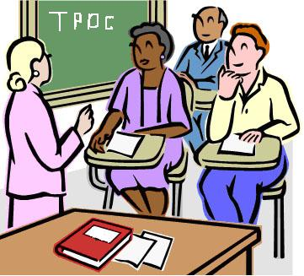
Моя основная задача, как классного руководителя - привлечь родителей к сотрудничеству, взаимодействию, подвести их к знанию и пониманию педагогических принципов, доброжелательно объяснять проблемы в воспитании ребёнка и обозначить пути возможного их решения. Родители являются главными моими помощниками, на которых я могу «положиться» в любой момент…..
Работа классного руководителя – интересная, захватывающая. Вместе с родителями она становится легче и конструктивнее.

Slide 23
ЗДОРОВЬЯ ВАМ И ВАШИМ СЕМЬЯМ! Помните, все в ваших руках! СПАСИБО ЗА ВНИМАНИЕ!

